Slide 1
考察
実験計画の

Slide 2
条件
畳み込み層：１層
バッチサイズ：128
エポック数：１０
モデル訓練内容：MNIST画像データの分類能力
訓練データ数：60000
テストデータ数：10

Slide 3
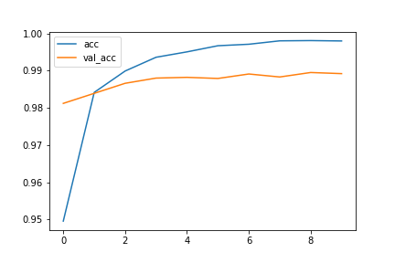
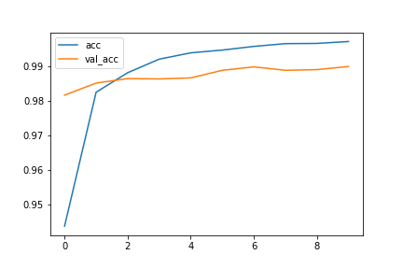
訓練の様子（accuracyの画像)
クロスエントロピー誤差
二乗平均誤差
エポック数

Slide 4
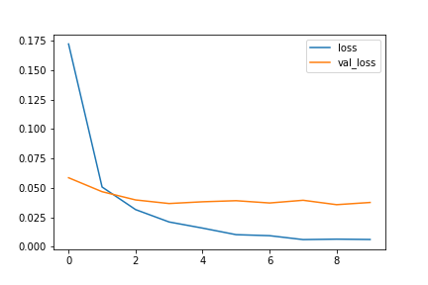
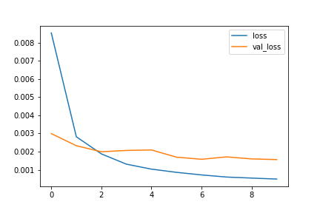
訓練の様子（lossの画像)
クロスエントロピー誤差
二乗平均誤差

Slide 5
訓練の様子からわかったこと
ぱっと見て、あまり差はわからない
→ 次回の訓練では、エポック毎のデータを取得できるようにする
よく見れば、y軸の桁が違う
→ 次回の訓練では、軸を合わせるようにする
二乗平均誤差の方が、訓練データの識別に関しては優れているのかもしれない

Slide 6
成績（正解数／入力数）
クロスエントロピー誤差
二乗平均誤差

Slide 7
成績（正解数／入力数）
正解数／入力数に関して言えば、どちらも１００.０％で比較はできなかった
成績を比較するには、もう少しテストデータを増やす必要がありそう
→ 次回のテストでは、テストデータを増やす

Slide 8
比較してわかったこと
訓練に関して言えば、機械学習を使った分類には、一般的には交差エントロピーが使われていると思っていたので、意外な結果に感じた。
テストに関して言えば、1.成績を観察するためにテストデータの数を増やすか、2.他の方法を考えてみる必要がある

Slide 9
全体の評価
２つの誤差関数を、訓練とテストから得られるデータで初めて考察できた

Slide 10
感想
同じファイルで、複数のモデル作成 → テストのほうがいい？
ディレクトリの名前をコード内に直打ちしなければいけない → 忘れたら大変
モデルの名前をどのようにするのか？
ファイル名は重複するので紛らわしい
github設定をurlでできるのではないか？
シードは同じものを使っている
28x28の白黒
ソースをコピーして使うことで気づくこともある。
テストデータ１０程度ではあまりわからない！
accuracy, loss の画像にタイトルを付けたい

